Slide 1


Apache Kafka
Caio Costa, Lucas Urzedo, Matheus Henrique

Slide 2
Roteiro:
O que é? Quem utiliza? Concorrentes Arquitetura Instalação Aplicação Referências

Slide 3
O que é?
Características Conceitos Casos de Uso Curiosidades

Slide 4
O que é?
Plataforma open-source distribuída de mensagens e streaming.
Sistema de mensagem do tipo pub/sub.

Slide 5
Características
Baixa latência.
Alta taxa de transferência efetiva de um sistema.
Tolerância a falhas.
Escalabilidade.
Integração com diferentes tecnologias de bancos de dados (e.g. Postgres, Elasticsearch, AWS e etc.).

Slide 6
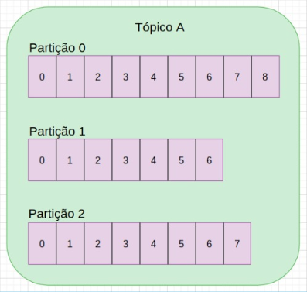
Conceitos
Topic and Partitions

Slide 7
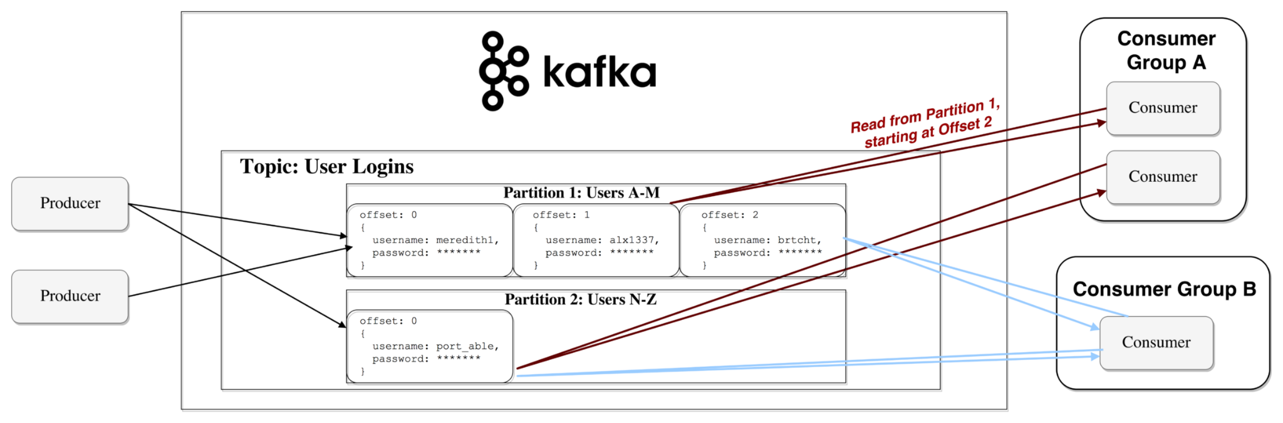
Conceitos
Broker

Slide 8
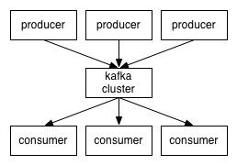
Conceitos
Publisher and Subscriber

Slide 9
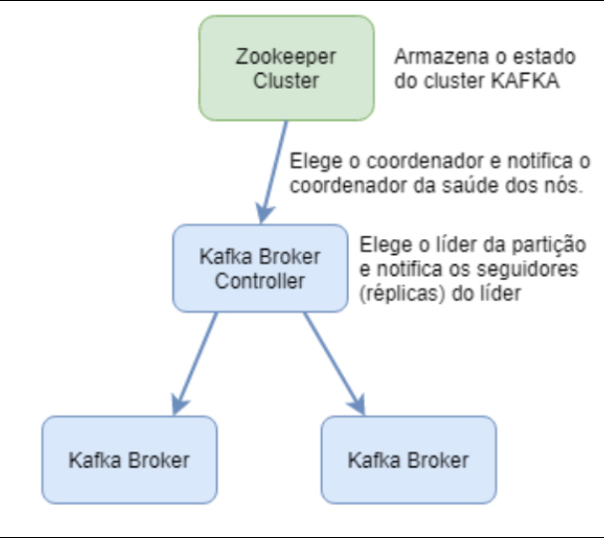
Conceitos
Zookeper

Slide 10
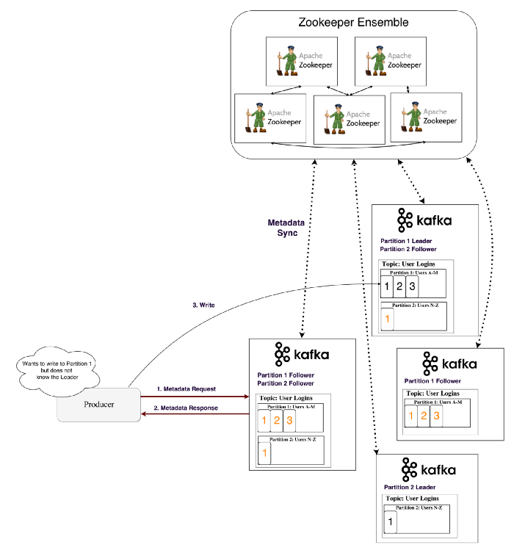
Conceitos
Líder de Partição

Slide 11
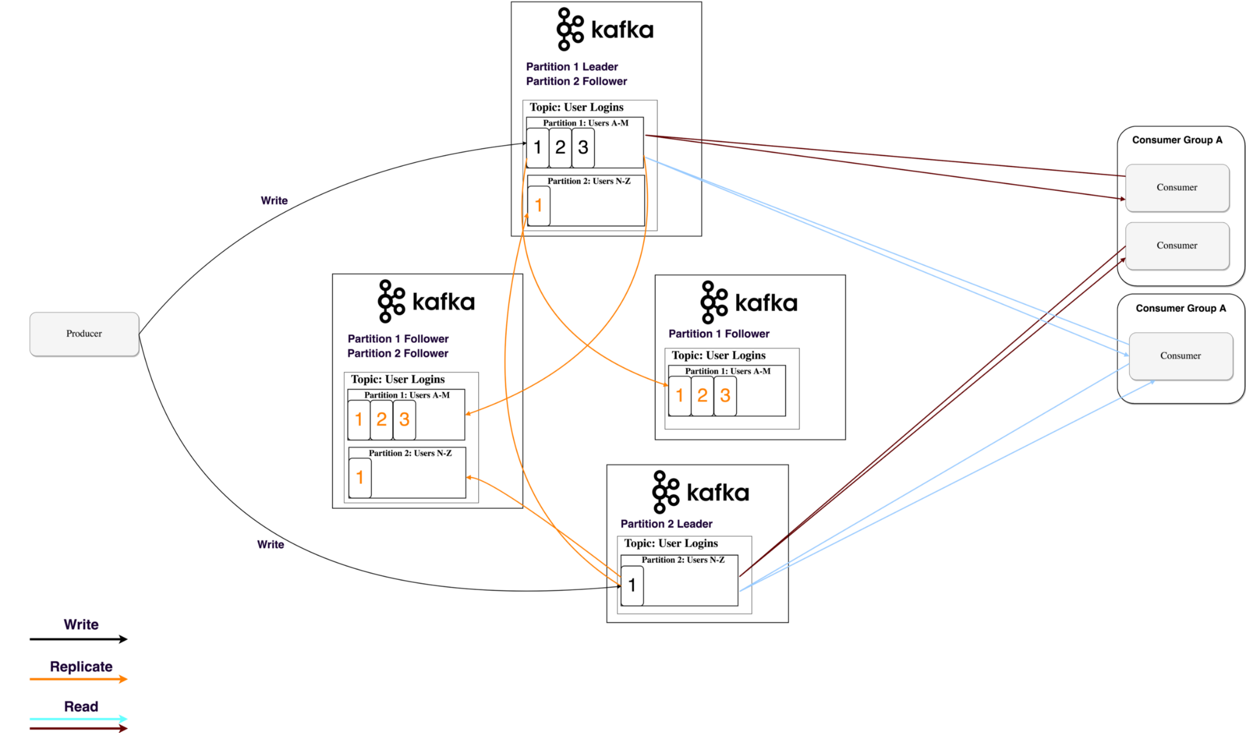
Conceitos
Tolerância a Falha

Slide 12
Casos de Uso
Quando usar:
Big data;
Aplicações de alta produtividade e escalabilidade;
Projetos de dados em tempo real (serviços de TI e E-Commerce);
IoT;
Quando não usar:
Pouco volume de dados;

Slide 13
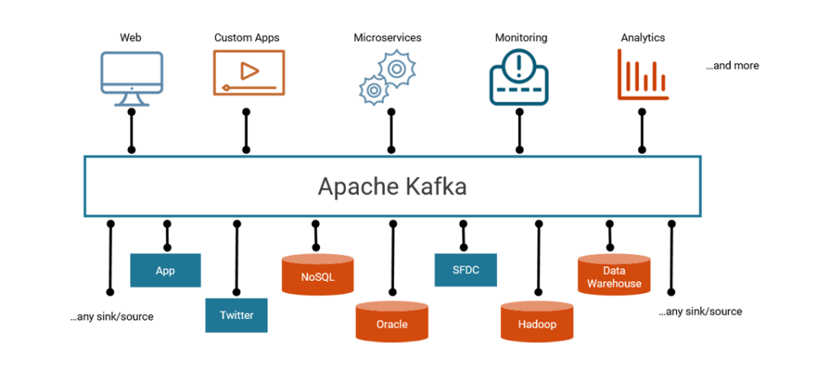
Casos de Uso
Integração

Slide 14
Curiosidades
Era um sistema interno desenvolvido pela LinkedIn para processar 1,4 trilhão de mensagens por dia.
Em 2011, o Kafka estava presente nas melhores aplicações do mundo (Companhias aéreas, banco, telecomunicações).
Neste mesmo ano, o Kafka tornou-se Open Source.

Slide 15
Quem utiliza

Slide 16

Quem utiliza

Slide 17
Concorrentes

Slide 18


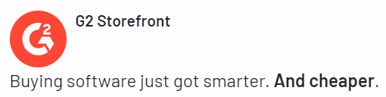



Concorrentes

Slide 19
Arquitetura

Slide 20
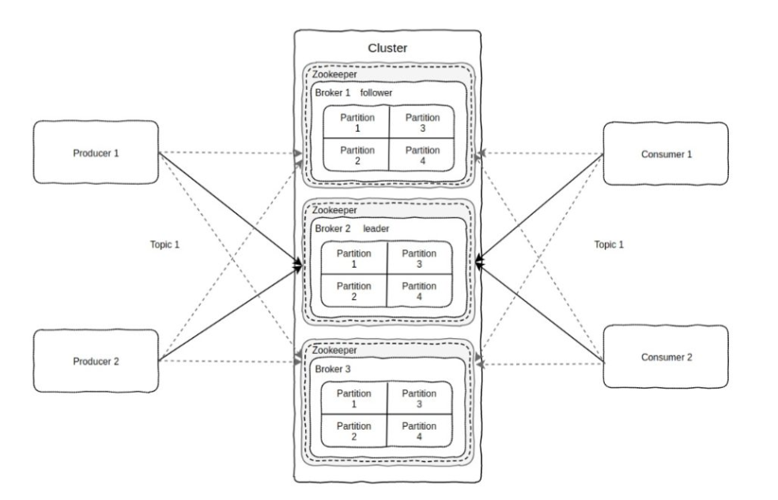
Arquitetura Anterior

Slide 21
Arquitetura Atual

Slide 22
Instalação
Kafka Java

Slide 23
Instalação
Criação de cluster Kafka na Confluent
Escolher localização do cluster (AWS, GCP ou Azure)
Totalmente transparente

Slide 24
Confluent Cloud
Gerenciamento exclusiva da infraestrutura do Kafka
Escalabilidade e armazenamento ilimitado
Criar e gerenciar topics e schemas
Data flow

Slide 25
Kafka
Criação de topics e partitions.
Criação de schemas.
Criação de aplicação no ksqlDB (opcional).

Slide 26
Java
Instalação do Java
Instalação do Maven para build da aplicação

Slide 27
Aplicação

Slide 28
Aplicação
Simulação de diversos spiders (web crawlers) gerando outputs para um servidor, os spiders são os produtores.
Servidor lendo os outputs e diferenciando os seus tipos, o servidor é o consumidor.
Os outputs gerados são diferenciados pelos topics (iptu, cofins e icms) , tipo de output (error, warning e correct), nome da empresa e valor do tributo.
O consumidor gera logs do valor total do tributo de acordo com o nome da empresa.

Slide 29

Dúvidas?

Slide 30
Referências

Slide 31
Referências
https://www.g2.com/products/apache-kafka/competitors/alternatives
https://www.confluent.io/
https://www.linkedin.com/pulse/apache-kafka-para-iniciantes-vitor-tadashi?articleId=6705128714725814273
https://unicorncoder.medium.com/thorough-introduction-to-apache-kafka-65dc3a18c0cd

Slide 32
Obrigado!

